Slide 1
COMPITO DI REALTA’ 5°C A.S 2021-2022 2 gruppo
“UN MONDO DA SALVARE”
RECYCLE-REDUCE-REUSE
NEW LIGHT TO THE FUTURE

Slide 2
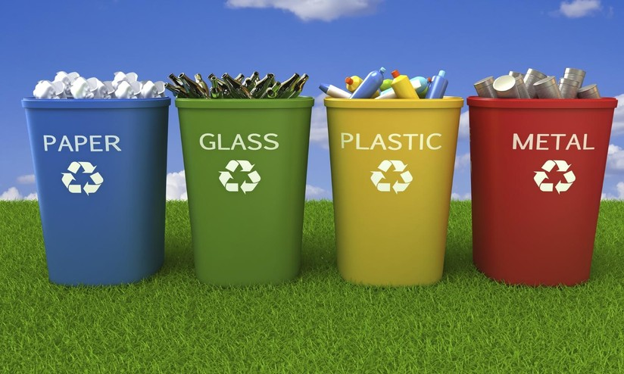
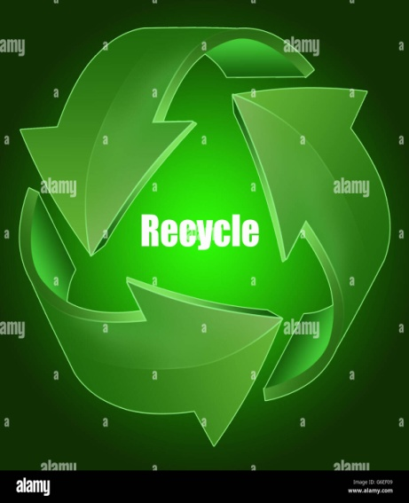
LET’S HELP THE WORLD
There are many problems in the World

Slide 3
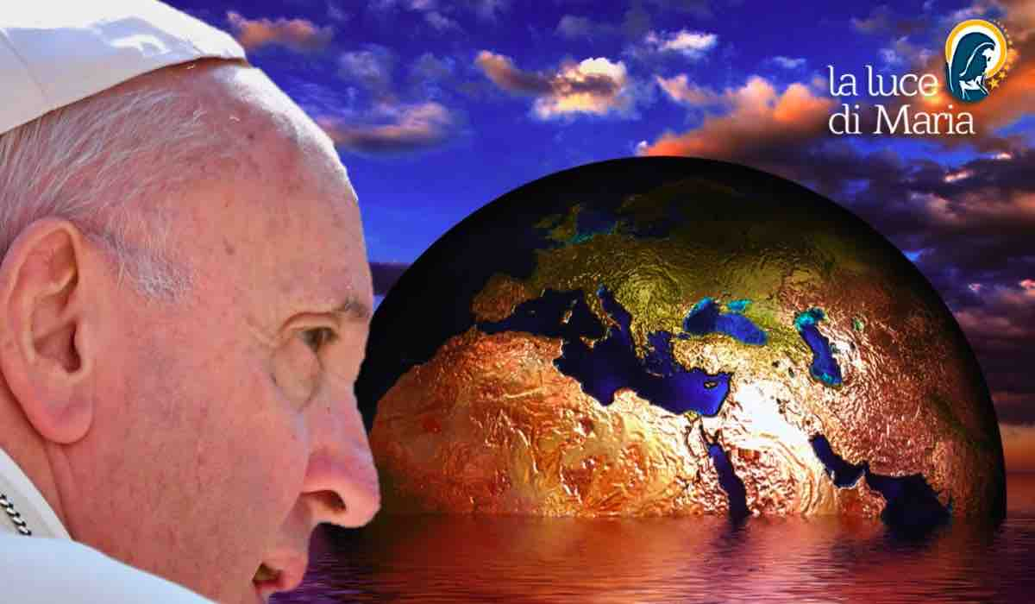
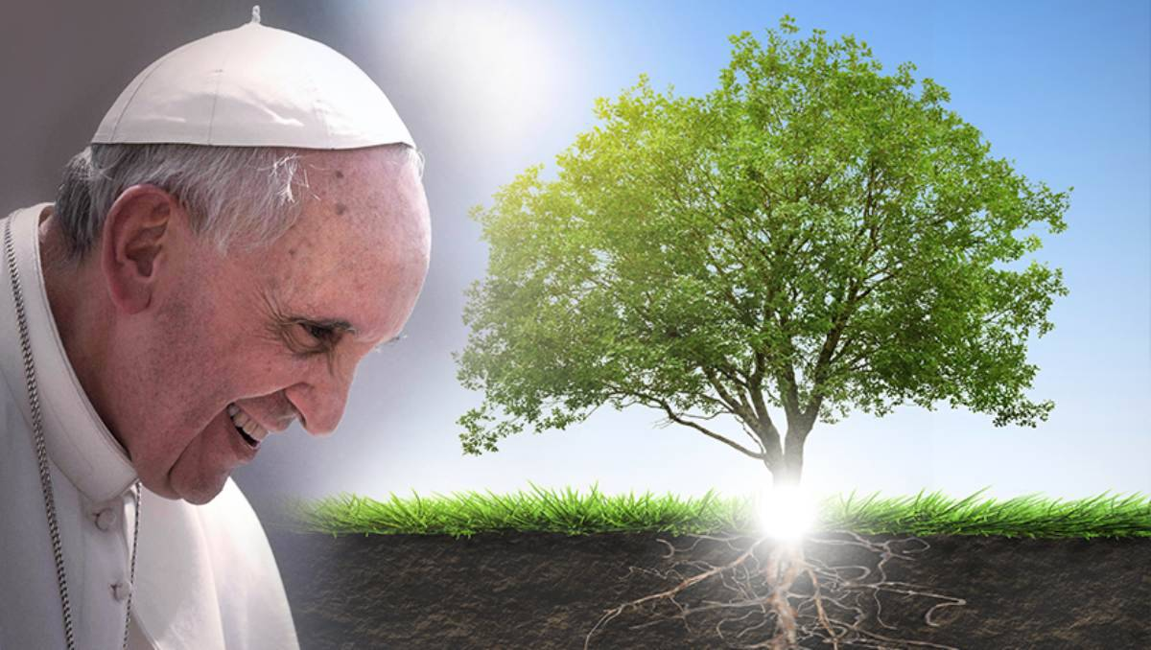
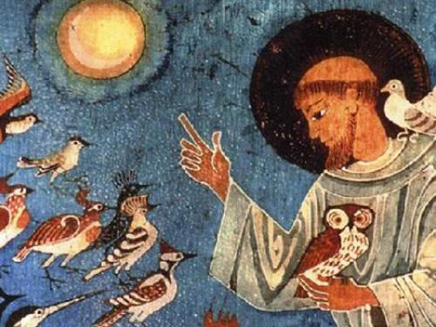
Pope Francis and the common house
POPE FRANCIS SPEAKS ABOUT RECYCLING AND CELEBRATES WORLD DAY ON
PRAYER FOR THE CARE OF CREATION.
La terra è nelle nostre mani. Potrà crescere e arricchirsi se alimentata
dal nostro impegno e solo se l’uomo finirà di abusare della natura.
Papa Francesco nella lettera “LAUDATO Sì” dice che la terra in cui
viviamo è la CASA COMUNE e va salvaguardata .
E’necessario il coinvolgimento di tutti per riparare al danno causato
dagli uomini sulla creazione di Dio. Tutti possono collaborare alla cura
della crezione ,ognuno con le proprie capacità e iniziative.

Slide 4
Maths Trash Maths Graphic
SECCO NON RICICLABILE
DRY NOT RICYCLE
70 %
ORGANICO
ORGANIC
15 %
VETRO
GLASS
2 %
MISTI
MIXED PACKAGE
2 %
CARTA E CARTONE
PAPER AND CARDBOARD
9 %
ALTRO
OTHER
2 %
ALTRO

Slide 5
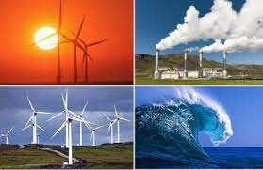
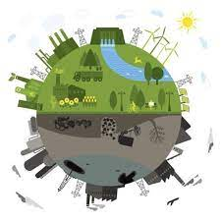
Renewable And Non Renewable Energy
While renewable energies can be traced back to natural sources that are not subject to depletion, non-renewable ones are in turn divided into two broad categories: fossil and nuclear fuels. Let's see specifically how they are produced and what their impact on the environment is.

Slide 6
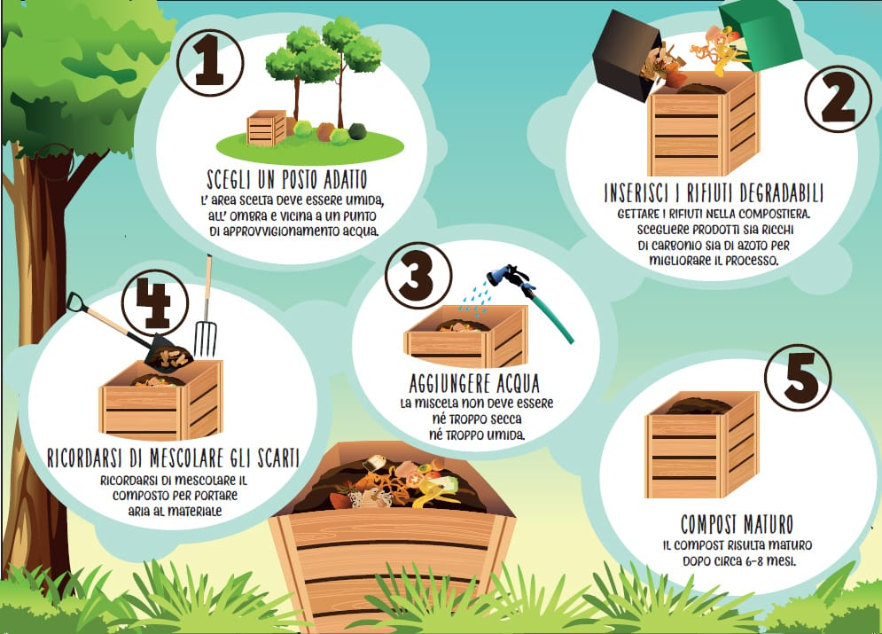
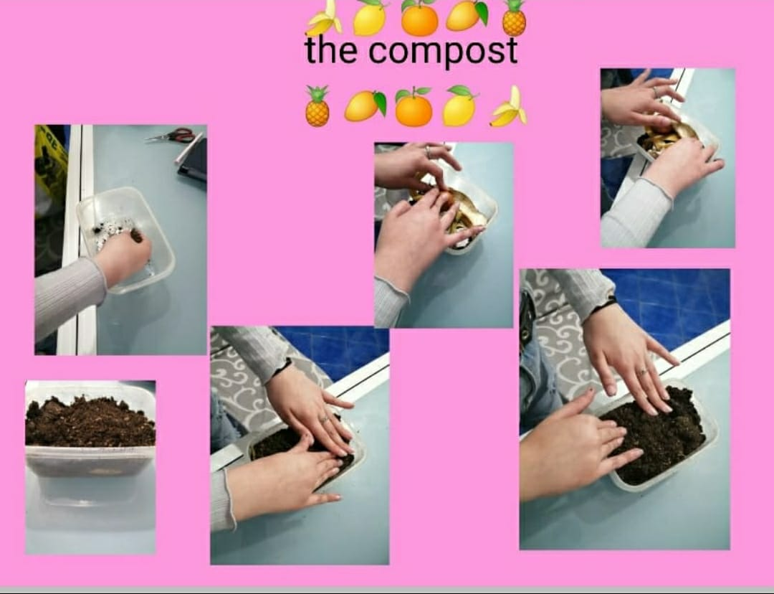
SCIENZE IL COMPOST THE COMPOST
Il compost è un terriccio organico, il risultato di una fermentazione e trasformazione di materie organiche, con una forte valenza concimatoria, il nutrimento delle piante, verdure e ortaggi in genere.
Si tratta, quindi, di un concime assolutamente naturale ottenuto a partire dai rifiuti di umido e organico, utilizzando perciò avanzi di cibo, gusci d’uovo, fondi di caffè, sfalci di piccole piante o fiori, cenere di legna ecc…. .
Come noti, quindi, sono tutte materie assolutamente naturali, nulla di chimico che però è in se stesso un laboratorio chimico in piena regola

Slide 7
SALVIAMO LA TERRA 5°C
La Terra è nostra amica,
Ci protegge, ci dona la vita.
Dobbiamo creare una legge,
Che impedisca agli avvelenatori
Che le infliggono sofferenza,
Di distruggerla.
Dobbiamo salvare la Terra
Renderla un posto migliore,
E per fare questo
Ci vuole un piccolo gesto:
Donarle pace, amore, rispetto
E anche tanto affetto.

Slide 8
LET’S SAVE THE WORLD
The Earth is our friend,
It protects us, it gives us life.
We have to create a law,
That prevent the poisoners
That afflict her suffering,
To destroy it. We have to save the Earth
Make it a better place,
And to do this It takes a small gesture:
Give her peace, love, respect
And also a lot of affection.

Slide 9
AFORISMI E HAIKU SULLA TERRA APHORISM and HAIKUS ON EARTH
AFORISMI
Il riciclaggio HAIKU
L’uccello vola
dà vita agli oggetti dalla Terra lontana
aiuta la terra cerca ogni Sole
La Terra La natura
è nostra amica con la sua bellezza
Aiutiamola ci sorprende
La Terra dev’essere pulita Luna di seta
Non dobbiamo distruggerla! trasfiguri il cielo
bianchi sussurri
5 C

Slide 10
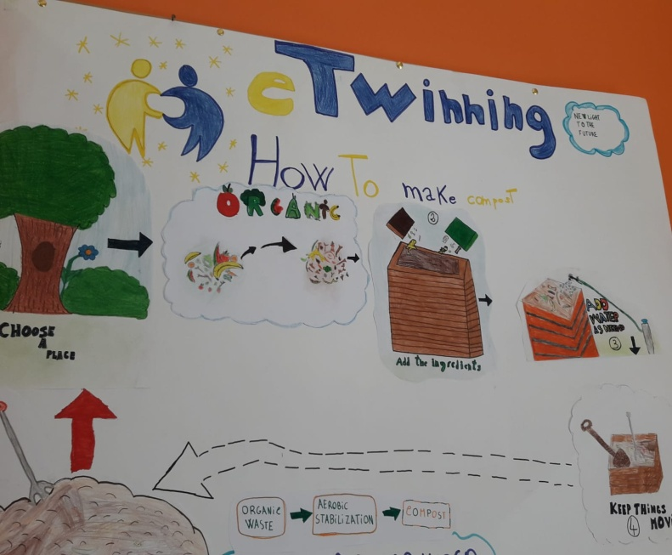
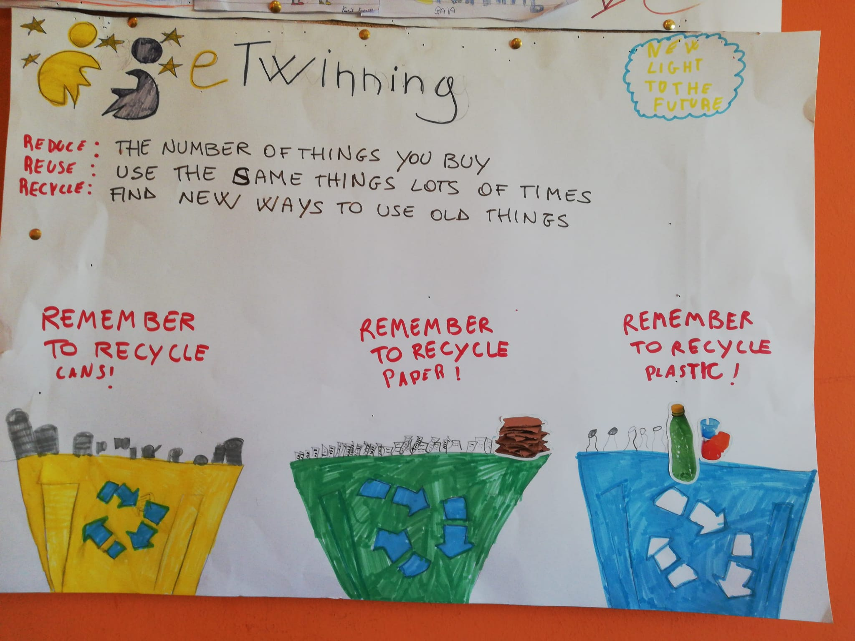
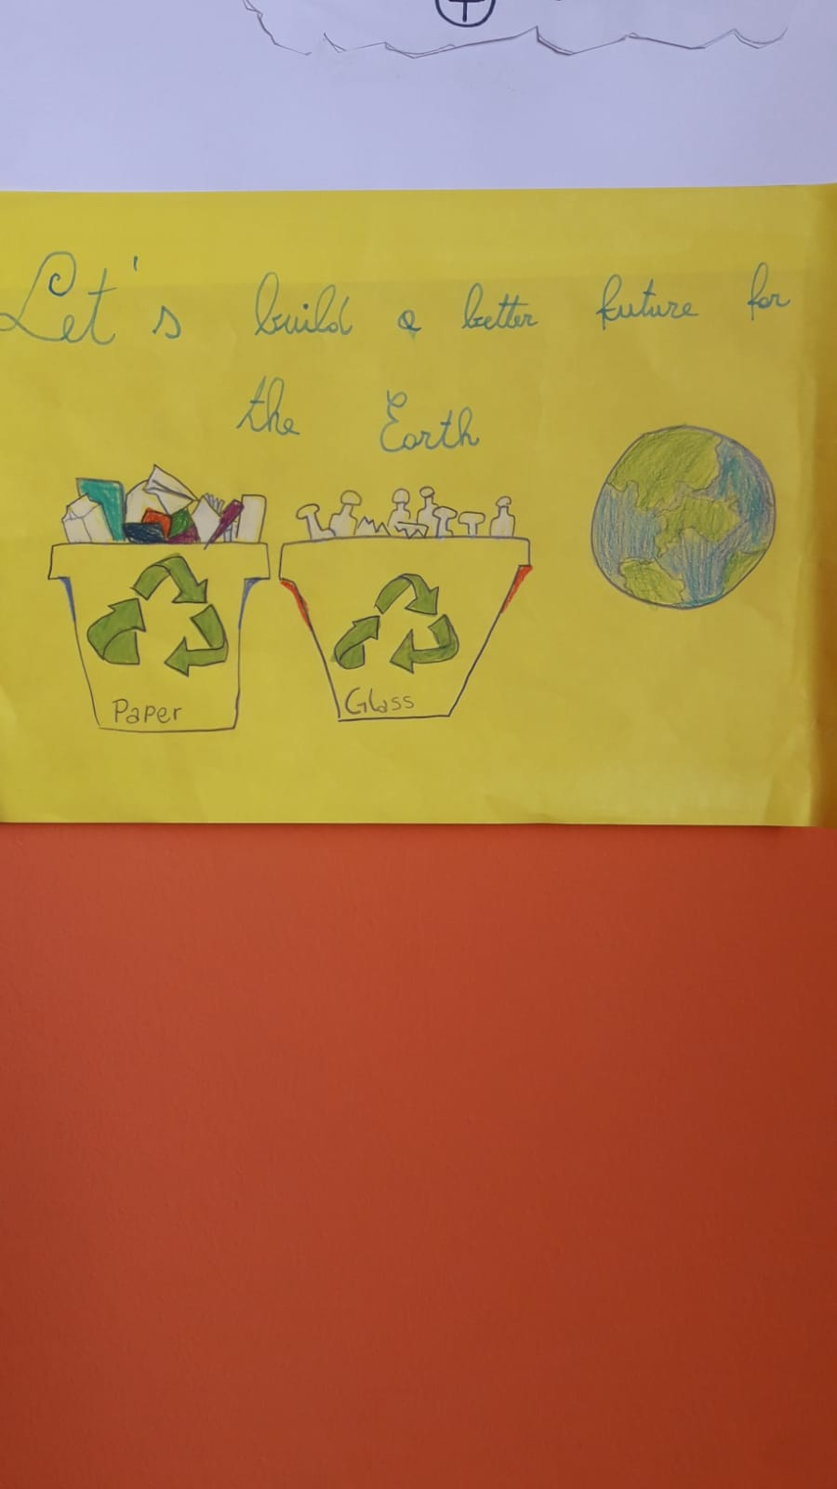
OUR WORKS

Slide 11
Geografia The italian regions and waste

Slide 12
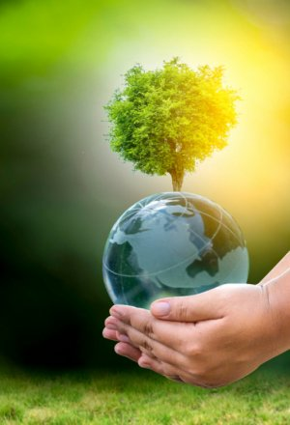
Storia World earth day
La manifestazione NASCE NEL 1970 PER SENSIBILIZZARE IL MONDO ALL’ IMPORTANZA DELLA CONSERVAZIONE DELLE RISORSE NATURALI DELLA TERRA E LA SALVAGUARDIA DELL’ AMBIENTE .FU ISTITUITA NEGLI STATI UNITI GRAZIE AL SENATORE GAYLORD NELSON UN ANNO DOPO JOHN MCCONNELL ALLA CONFERENZA DELL’ UNESCO A SAN FRANCISCO.

Slide 13
Arte Art

Slide 14
Arte Art

Slide 15
THE KIDS OF 5°C LEARNED TO RECYCLE, REDUCE, REUSE.
WE LEARNED HOW TO SAVE THE WORLD.
US 7 KIDS CREATED A POWER POINT TO SAY HOW
MUCH RECYCLING, REDUCING, REUSING TRASH.
-REA ILARIA
-ARDOLINO ANGELO
-SAVIANO DILETTA
-GALLETTA MATTHIAS
-QUIRITO VISONE EMILIA
-CIOTTA CLARISSA
-ERRICHIELLLO SANTOLO

Slide 16
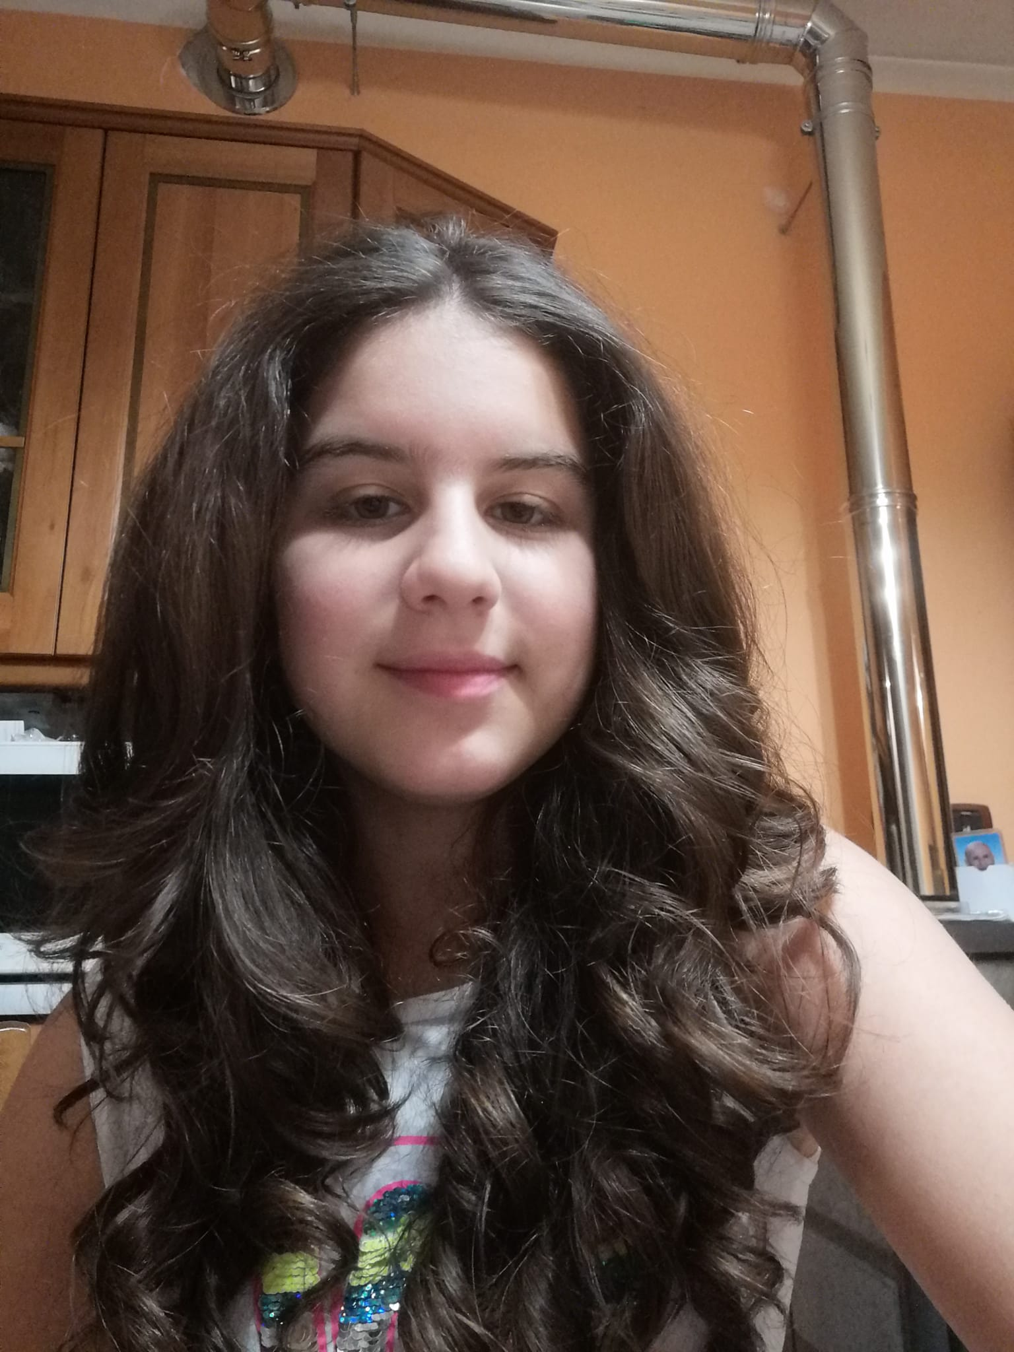
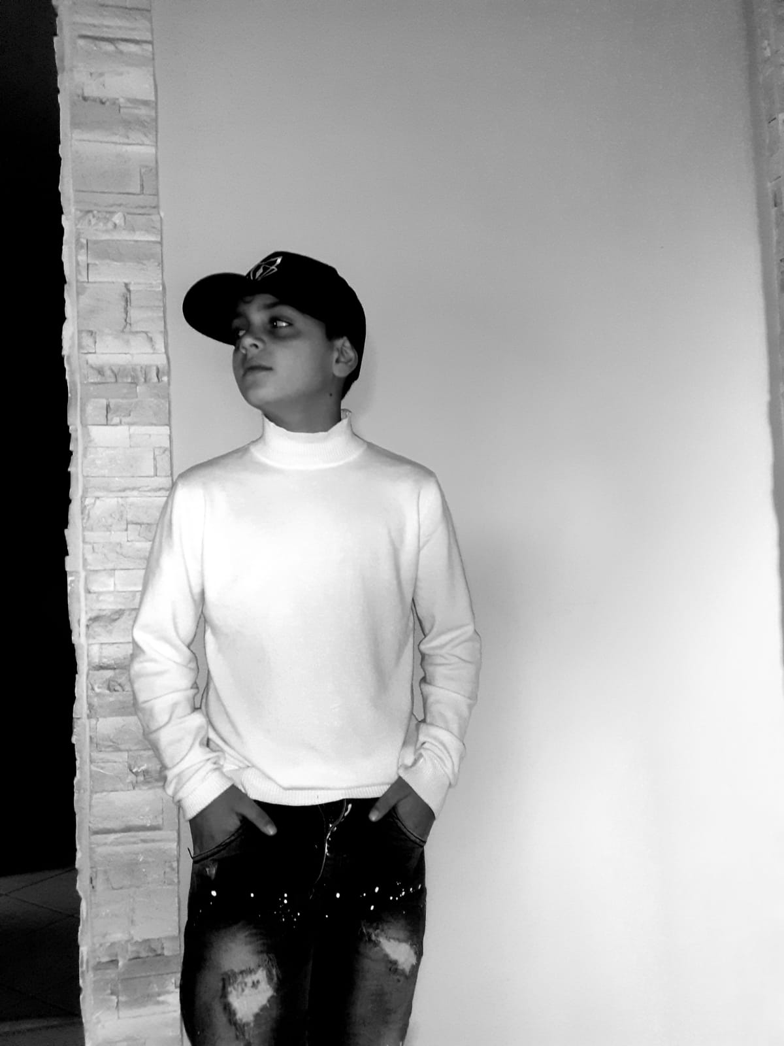
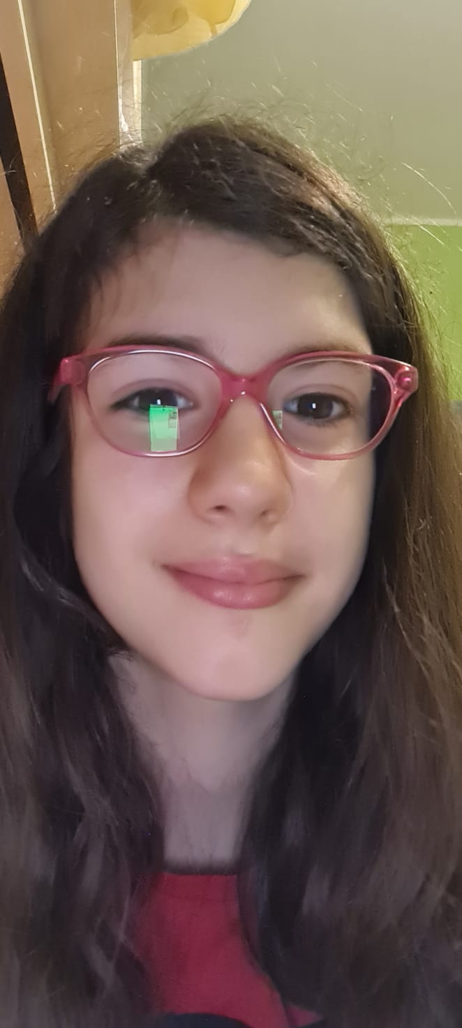
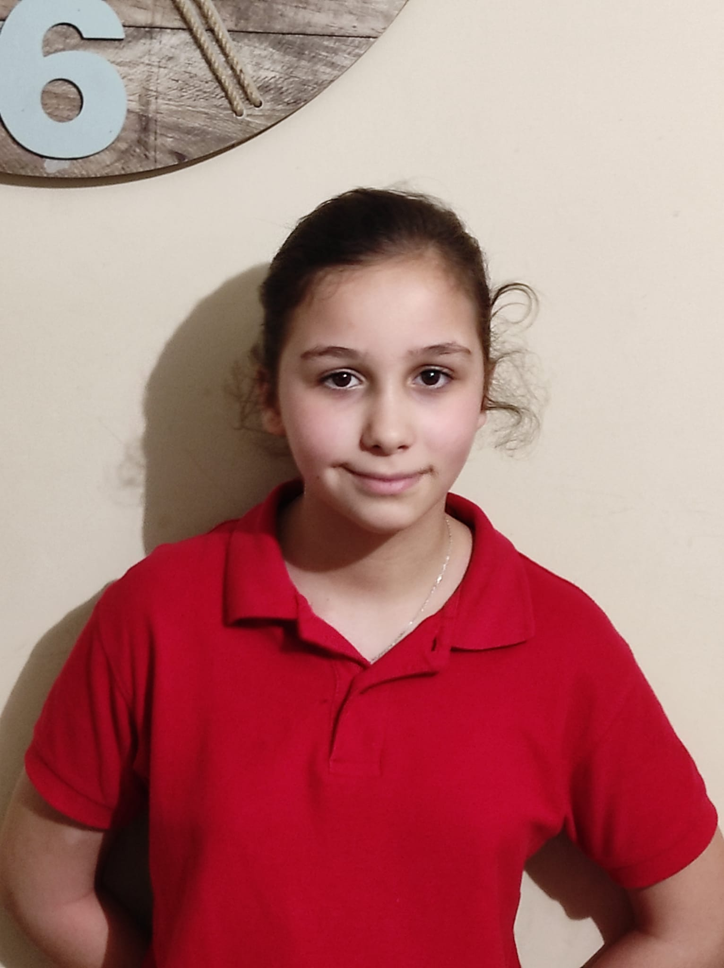
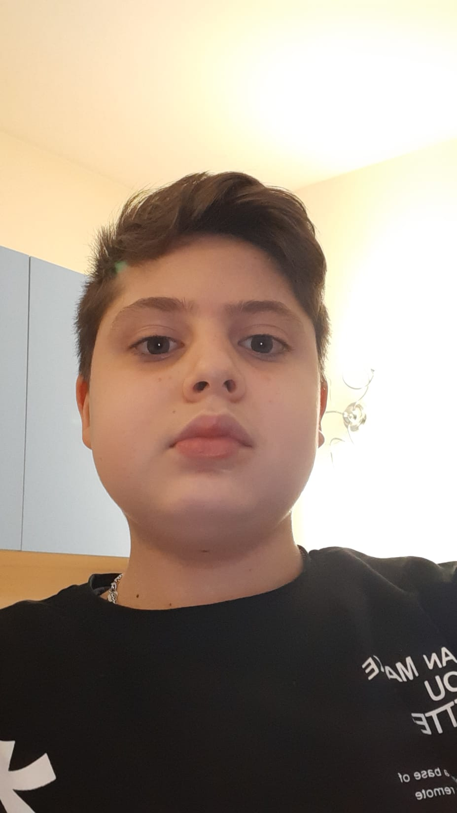
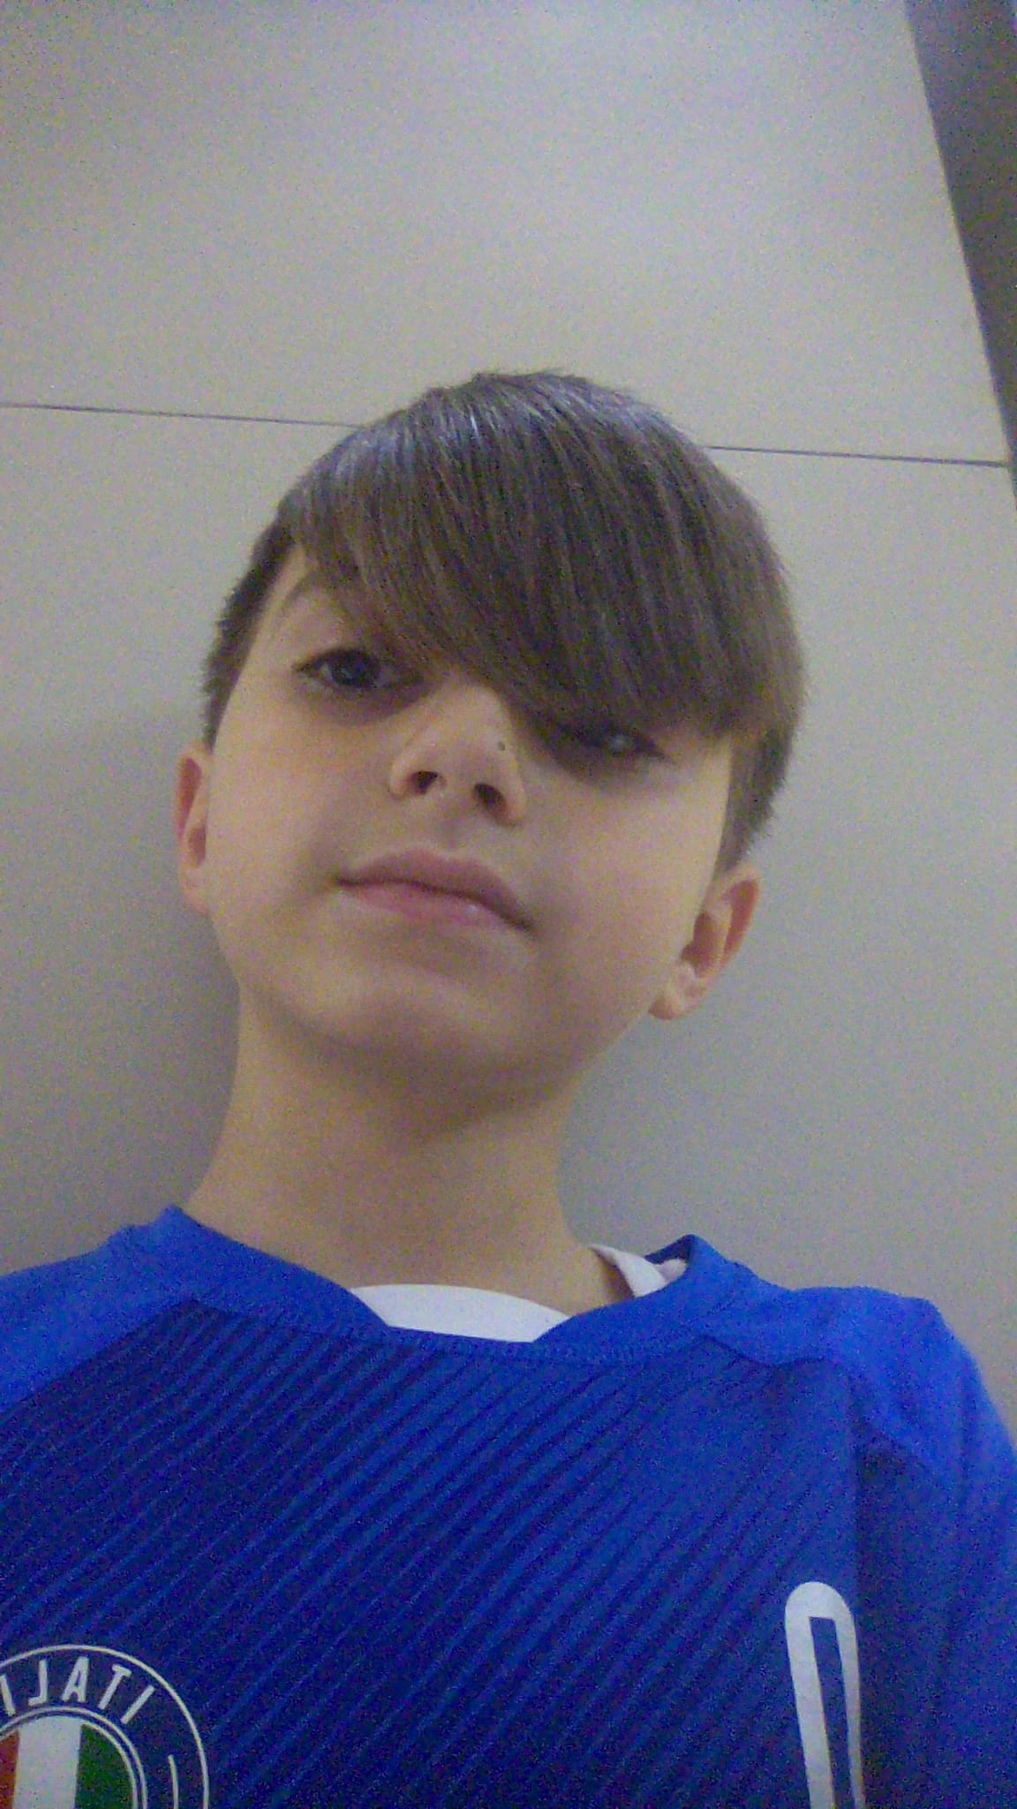
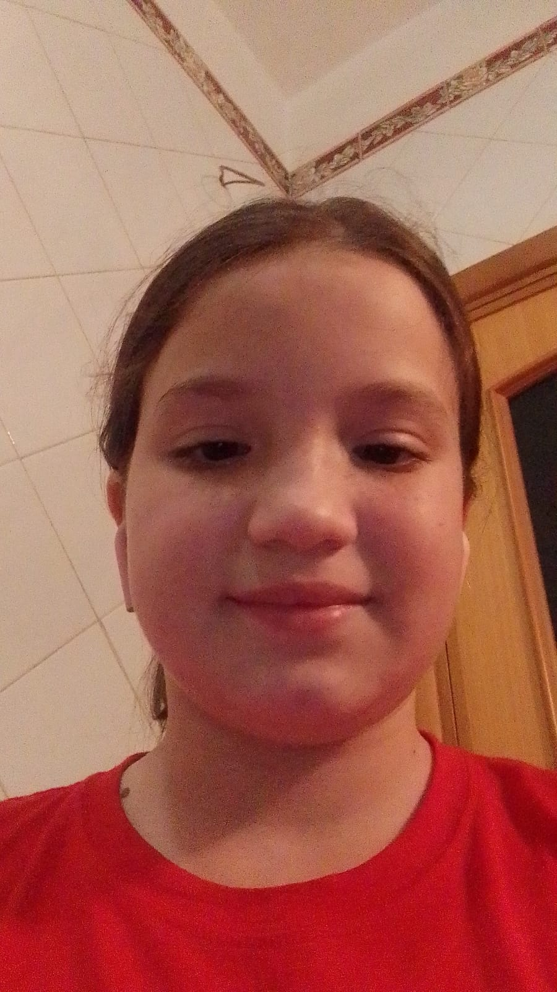
REA ILARIA
GALLETTA MATTHIAS
SAVIANO DILETTA
CIOTTA CLARISSA
ERRICHIELLO SANTOLO
ARDOLINO ANGELO
QUIRITO VISONE EMILIA

